Slide 1















2
0
2
4
Chào mừng các em
đến với lớp học
Môn:GDCD
Giáo viên: Bùi Thị Điệp

Slide 2
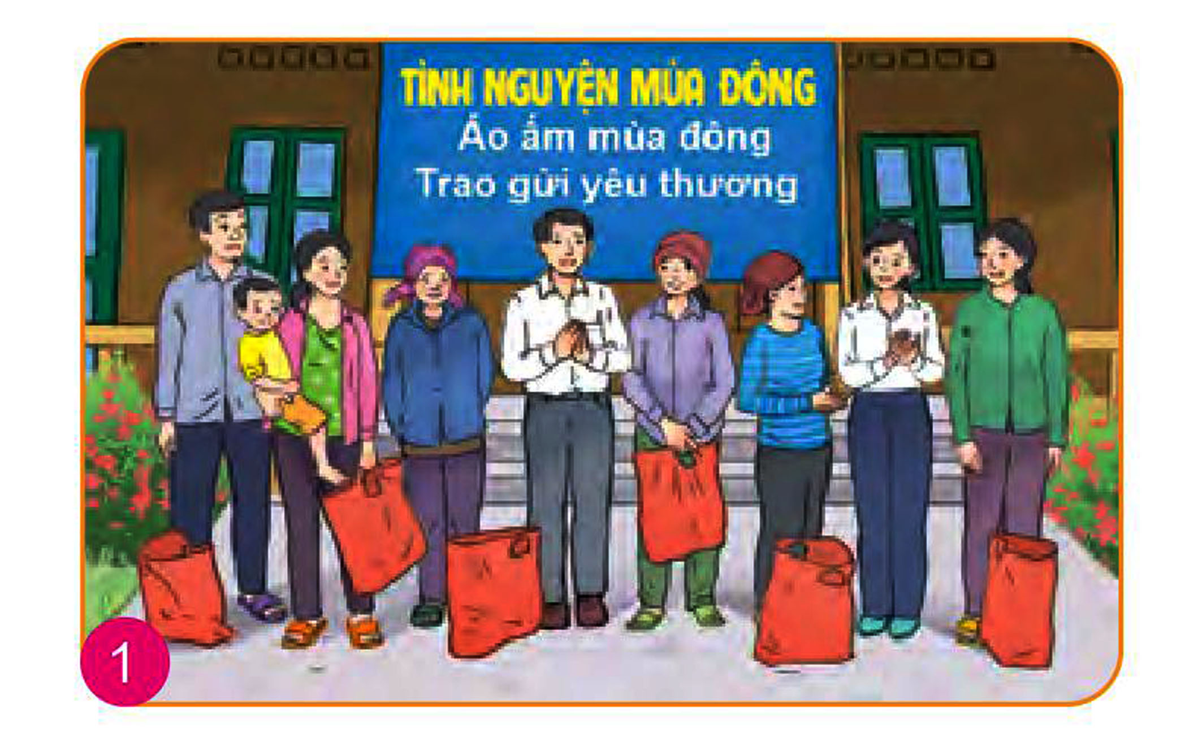

MỞ ĐẦU
Em hãy kể tên một số hoạt động cộng đồng mà em đã tham gia và nêu cảm nhận của em sau khi tham gia các hoạt động đó ?

Slide 3
TÍCH CỰC THAM GIA
HOẠT ĐỘNG CỘNG ĐỒNG
CARTOON CHILDREN'S EDUCATION AND TEACHING
GIÁO DỤC CÔNG DÂN 9
Bài 3

Slide 4





I. KHÁM PHÁ

Slide 5

1. Hoạt động cộng đồng và sự cần thiết phải tham gia hoạt động cộng đồng
Em hãy quan sát cách hình ảnh và trả lời câu hỏi:
Cho biết những hoạt động nào được nhắc đến ở mỗi hình ảnh và thông tin trên. Hoạt động đó do những chủ thể nào thực hiện?

Slide 6
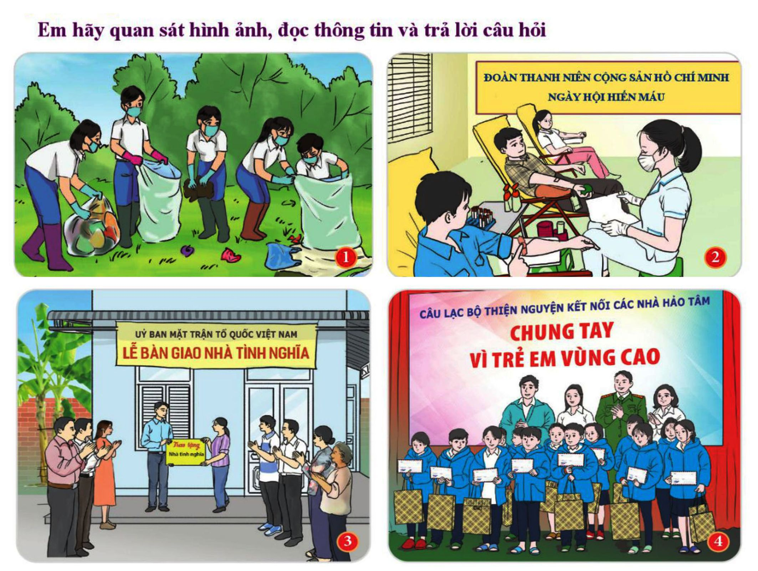

Slide 7
* PHIẾU HỌC TẬP 01
Hoạt động | Chủ thể
1. …………………………………………………………
2. ……………………………………………………….
3. …………………………………………………………..
4. …………………………………………………………… 5. Thông tin: ………………………………………..
THEO EM, CÁC HOẠT ĐỘNG ĐÓ CÓ ĐIỂM GÌ CHUNG ?

Slide 8
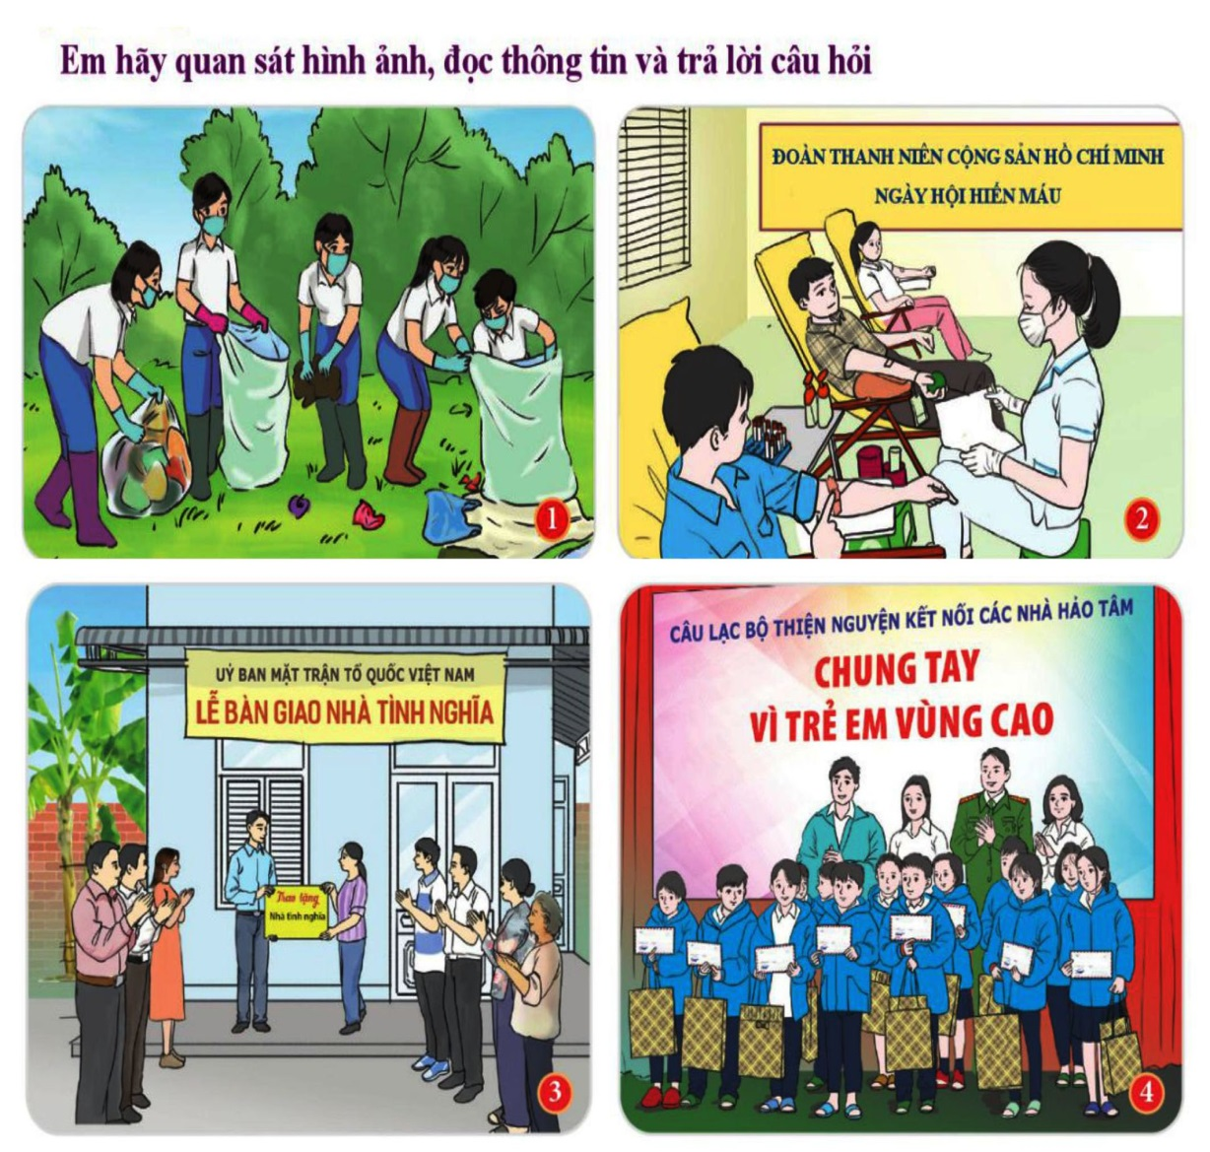
* PHIẾU HỌC TẬP 01
Hoạt động | Chủ thể
Hình ảnh 1. Hoạt động: dọn dẹp vệ sinh môi trường sống
Chủ thể các bạn học sinh, người dân sinh sống tại địa bàn đó.
Hình ảnh 2. Hoạt động: hiến máu nhân đạo
Chủ thể: đoàn viên thuộc đoàn thanh niên cộng sản Hồ Chí Minh
Hình ảnh 3. Hoạt động: đền ơn đáp nghĩa
Chủ thể:: Ủy ban Mặt trận Tổ quốc Việt Nam.
Hình ảnh 4. Hoạt động thiện nguyện (trao tặng quà cho trẻ em vùng cao)
Chủ thể: câu lạc bộ thiện nguyện kết nối các nhà hảo tâm.

Slide 9
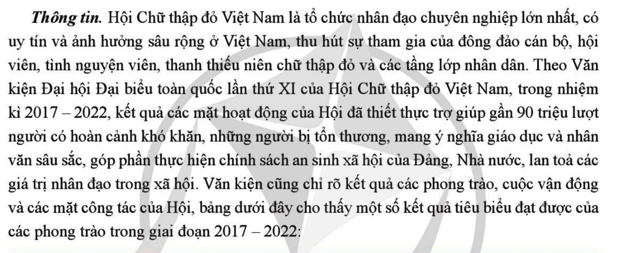
Em hãy cho biết những hoạt động nào được nhắc đến ở mỗi hình ảnh và thông tin trên. Hoạt động đó do những chủ thể nào thực hiện?
Chủ thể: Hội chữ thập đỏ Việt Nam.
Các hoạt động thiện nguyện, như: trao quà; khám bệnh và cấp phát thuốc miễn phí cho người dân có hoàn cảnh khó khăn

Slide 10

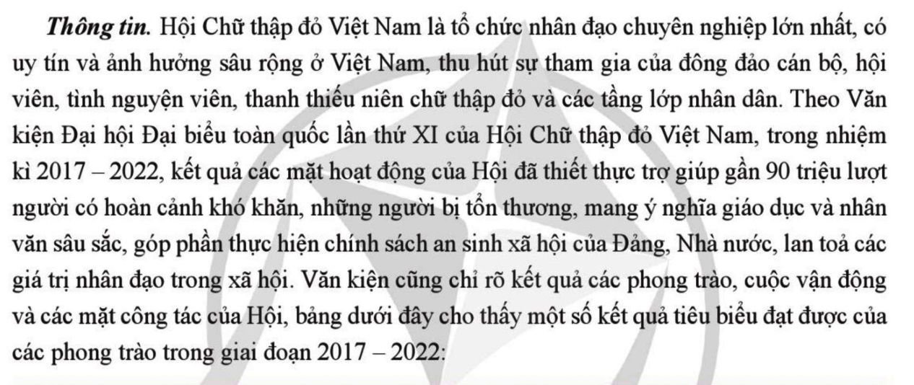
THEO EM, CÁC HOẠT ĐỘNG ĐÓ CÓ ĐIỂM GÌ CHUNG ?
=> Các hoạt động được đề cập đến ở hình ảnh và thông tin trên đều là những hoạt động mang lại nhiều giá trị tốt đẹp, thiết thực cho cộng đồng.

Slide 11
Hoạt động cộng đồng là những hoạt động được tổ chức bởi các cá nhân, tập thể nhằm mang lại lợi ích chung cho cộng đồng
MỘT SỐ HOẠT ĐỘNG CỘNG ĐỒNG TIÊU BIỂU NHƯ
THIỆN NGUYỆN NHÂN ĐẠO
BẢO VỆ MÔI TRƯỜNG, CẢNH QUAN
PHÁT HUY TRUYỀN THỐNG VĂN HOÁ DÂN TỘC
ĐỀN ƠN ĐÁP NGHĨA
PHÒNG, CHỐNG TỆ NẠN XÃ HỘI

Slide 12
Phát huy các truyền thống văn hoá tốt đẹp của dân tộc, tăng cường sức mạnh của các lực lượng trong cộng đồng, góp phần cải thiện điều kiện sống của cộng đồng và thúc đẩy sự phát triển toàn diện của xã hội.
Đối với cộng đồng
Đối với cộng đồng
SỰ CẦN THIẾT CỦA VIỆC THAM GIA HOẠT ĐỘNG CỘNG ĐỒNG:
Tạo ra cơ hội cho mỗi cá nhân được giao lưu, học hỏi, rèn luyện các kĩ năng, mở rộng hiểu biết về mọi mặt; nâng cao giá trị của bản thân và được mọi người yêu mến.
Đối với cá nhân

Slide 13



2. THAM GIA CÁC HOẠT ĐỘNG CỘNG ĐỒNG

Slide 14
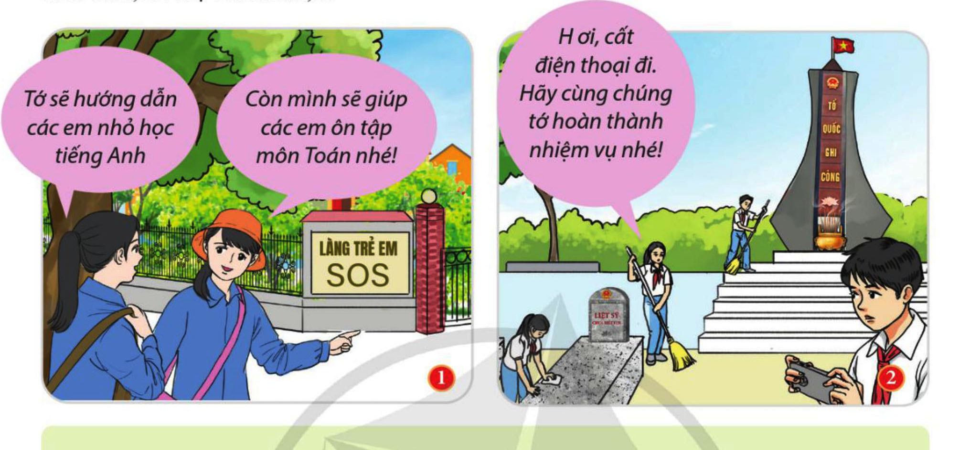
Em hãy nhận xét việc làm của các bạn học sinh trong mỗi hình ảnh sau?

Slide 15
Cả hai bạn nữ trong bức ảnh đã có thái độ tích cực khi tham gia hoạt động: hướng dẫn, hỗ trợ học tập cho các em nhỏ ở làng trẻ em SOS
Bạn H đã thiếu tích cực, không tập trung khi tham gia hoạt động dọn dẹp nghĩa trang liệt sĩ.

Slide 16
Thực hiện Chương trình Công tác Đoàn - Đội, trường của em thường tổ chức những hoạt động nào? Hoạt động đó nhằm mục đích gì?
Chương trình về nguồn, đền ơn đáp nghĩa, thắp nến tri ân các anh hùng liệt sĩ, chăm sóc, tôn tạo và phát huy giá trị các khu di tích lịch sử, di tích cách mạng, di tích văn hoá;
1
Các hoạt động tình nguyện thường xuyên, như: các hoạt động bảo vệ môi trường, ứng phó với biến đổi khí hậu, tham gia giữ gìn cảnh quan, môi trường học đường, xây dựng nông thôn mới, đô thị văn minh,...
2
Mục đích
Những hoạt động đó được thực hiện nhằm mục đích: mang lại những giá trị, lợi ích chung cho cộng đồng; góp phần vào công cuộc xây dựng và phát triển đất nước…

Slide 17



TRÁCH NHIỆM CỦA HỌC SINH TRONG VIỆC THAM GIA CÁC
HOẠT ĐỘNG CỘNG ĐỒNG
01
Option
02
Option
03
Option
Học sinh cần chủ động, tích cực tham gia các hoạt động cộng đồng do nhà trường, địa phương tổ chức
Phê phán những biểu hiện thờ ơ, thiếu trách nhiệm với các hoạt động cộng đồng.
Tích cực vận động người thân, bạn bè cùng tham gia

Slide 18
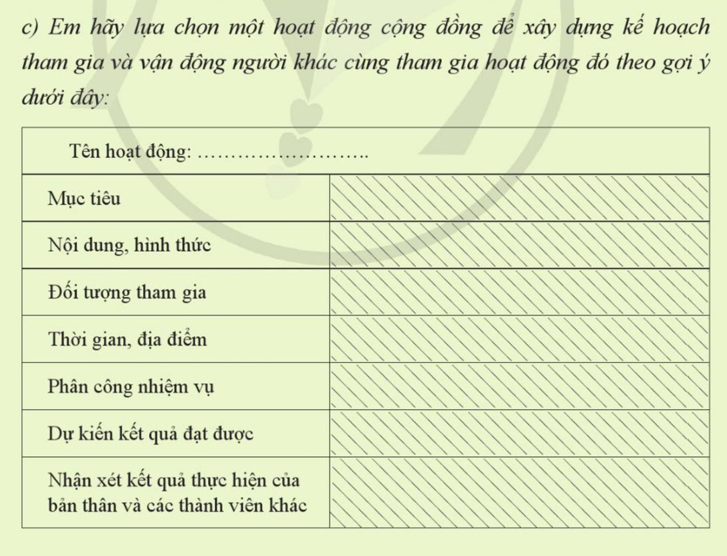

Slide 19
II/ Luyện tập

Slide 20
BT 1: Em hãy xác định tên, mục đích, ý nghĩa của mỗi hoạt động trong các trường hợp sau:
TT | Trường hợp | Tên hoạt động | Mục đích | Ý nghĩa
+ Phát huy truyền thống “uống nước nhớ nguồn” của dân tộc Việt Nam.
+ Góp phần giáo dục, bồi dưỡng ở HS lòng yêu nước, biết ơn các thế hệ đi trước đã hi sinh xương máu cho độc lập dân tộc.
Hằng năm, trường Trung học cơ sở H thường tổ chức cho học sinh đến thăm và tặng quà các gia đình thương binh, liệt sĩ ở địa phương.
Tri ân, giúp đỡ các gia đình thương binh, liệt sĩ ở địa phương.
Đền ơn đáp nghĩa
1

Slide 21
BT 1: Em hãy xác định tên, mục đích, ý nghĩa của mỗi hoạt động trong các trường hợp sau:
TT | Trường hợp | Tên hoạt động | Mục đích | Ý nghĩa
+ Góp phần bảo vệ sự đa dạng sinh học.
+ Nâng cao nhận thức của mỗi cá nhân công dân trong việc bảo vệ môi trường sống.
+ Góp phần đấu tranh để hạn chế các loại tội phạm liên quan đến việc: săn bắt, tàng trữ, buôn bán,… động vật hoang dã.
Chính quyền địa phương V thường tổ chức các chương trình tuyên truyền bảo vệ các loài động vật hoang dã.
Tuyên truyền, giúp người dân nâng cao ý thức trong việc bảo vệ các loài động vật hoang dã.
Bảo vệ môi trường
2

Slide 22
BT 1: Em hãy xác định tên, mục đích, ý nghĩa của mỗi hoạt động trong các trường hợp sau:
TT | Trường hợp | Tên hoạt động | Mục đích | Ý nghĩa
Giúp đỡ các bạn học sinh có hoàn cảnh khó khăn trên địa bàn.
+ Phát huy truyền thống “tương thân tương ái”, “lá lành đùm lá rách” của dân tộc.
+ Góp phần giáo dục lòng nhân ái cho các bạn học sinh.
Lớp của K cùng thực hiện dự án nuôi heo đất ủng hộ học sinh có hoàn cảnh khó khăn trên địa bàn.
Kế hoạch nhỏ
3

Slide 23
BT 1: Em hãy xác định tên, mục đích, ý nghĩa của mỗi hoạt động trong các trường hợp sau:
TT | Trường hợp | Tên hoạt động | Mục đích | Ý nghĩa
Sau mỗi năm học, bạn P thường thu gom sách vở cũ và quần áo trong gia đình mình để gửi tặng các em học sinh vùng cao.
+ Phát huy truyền thống “tương thân tương ái”, “lá lành đùm lá rách” của dân tộc.
+ Góp phần giáo dục lòng nhân ái cho các bạn học sinh.
4
Giúp đỡ các bạn học sinh vùng cao.
Chương trình thiện nguyện

Slide 24
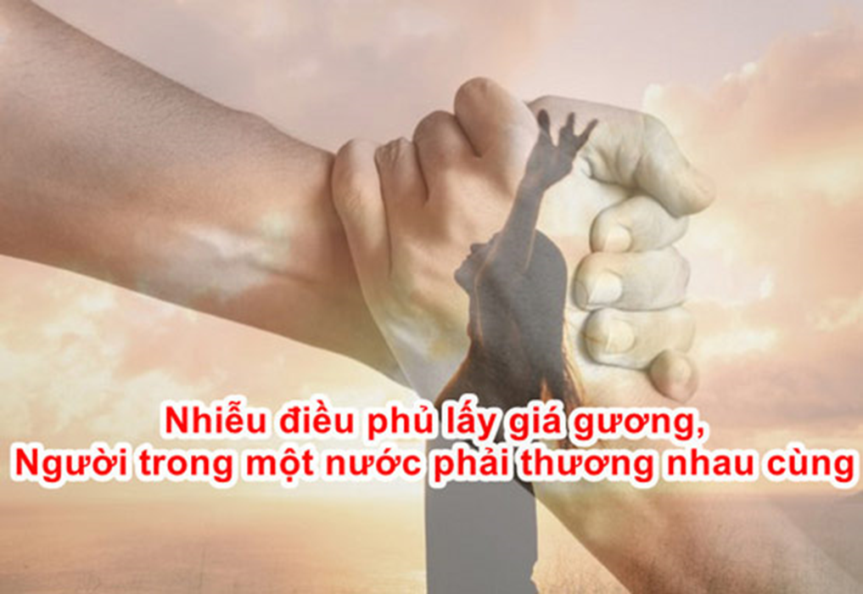
BT 2: Em hãy dựa vào câu ca dao dưới đây để chia sẻ trước lớp về sự cần thiết và trách nhiệm tham gia hoạt động cộng đồng:

Slide 25
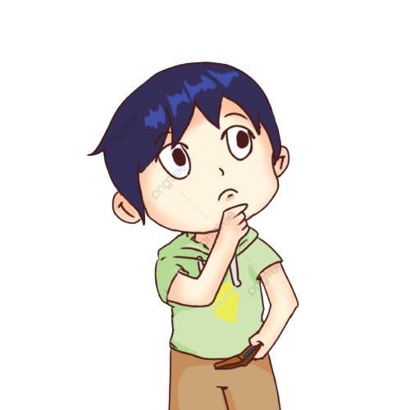
Bài tập 3:
Có ý kiến cho rằng, hiện nay, bên cạnh những học sinh, thanh niên có tấm lòng nhân ái thì vẫn còn những cá nhân sống ích kỉ, ham chơi, chỉ biết hưởng thụ, thờ ơ, thiếu trách nhiệm với cộng đồng.
Em hãy nêu quan điểm của mình về ý kiến trên. Hãy lấy ví dụ chứng minh cho quan điểm đó.

Slide 26

Bài tập 3:
+ Thiếu tích cực khi tham gia các hoạt động cộng đồng do nhà trường, địa phương,… tổ chức.
+ Xả rác bừa bãi; không tiết kiệm điện, nước, thức ăn,…
+ Thờ ơ, vô cảm trước hành vi bạo lực học đường,…
A
Quan điểm
Đồng tình với ý kiến: hiện nay, bên cạnh những học sinh, thanh niên có tấm lòng nhân ái thì vẫn còn những cá nhân sống ích kỉ, ham chơi, chỉ biết hưởng thụ, thờ ơ, thiếu trách nhiệm với cộng đồng.
Ví dụ
B
B

Slide 27
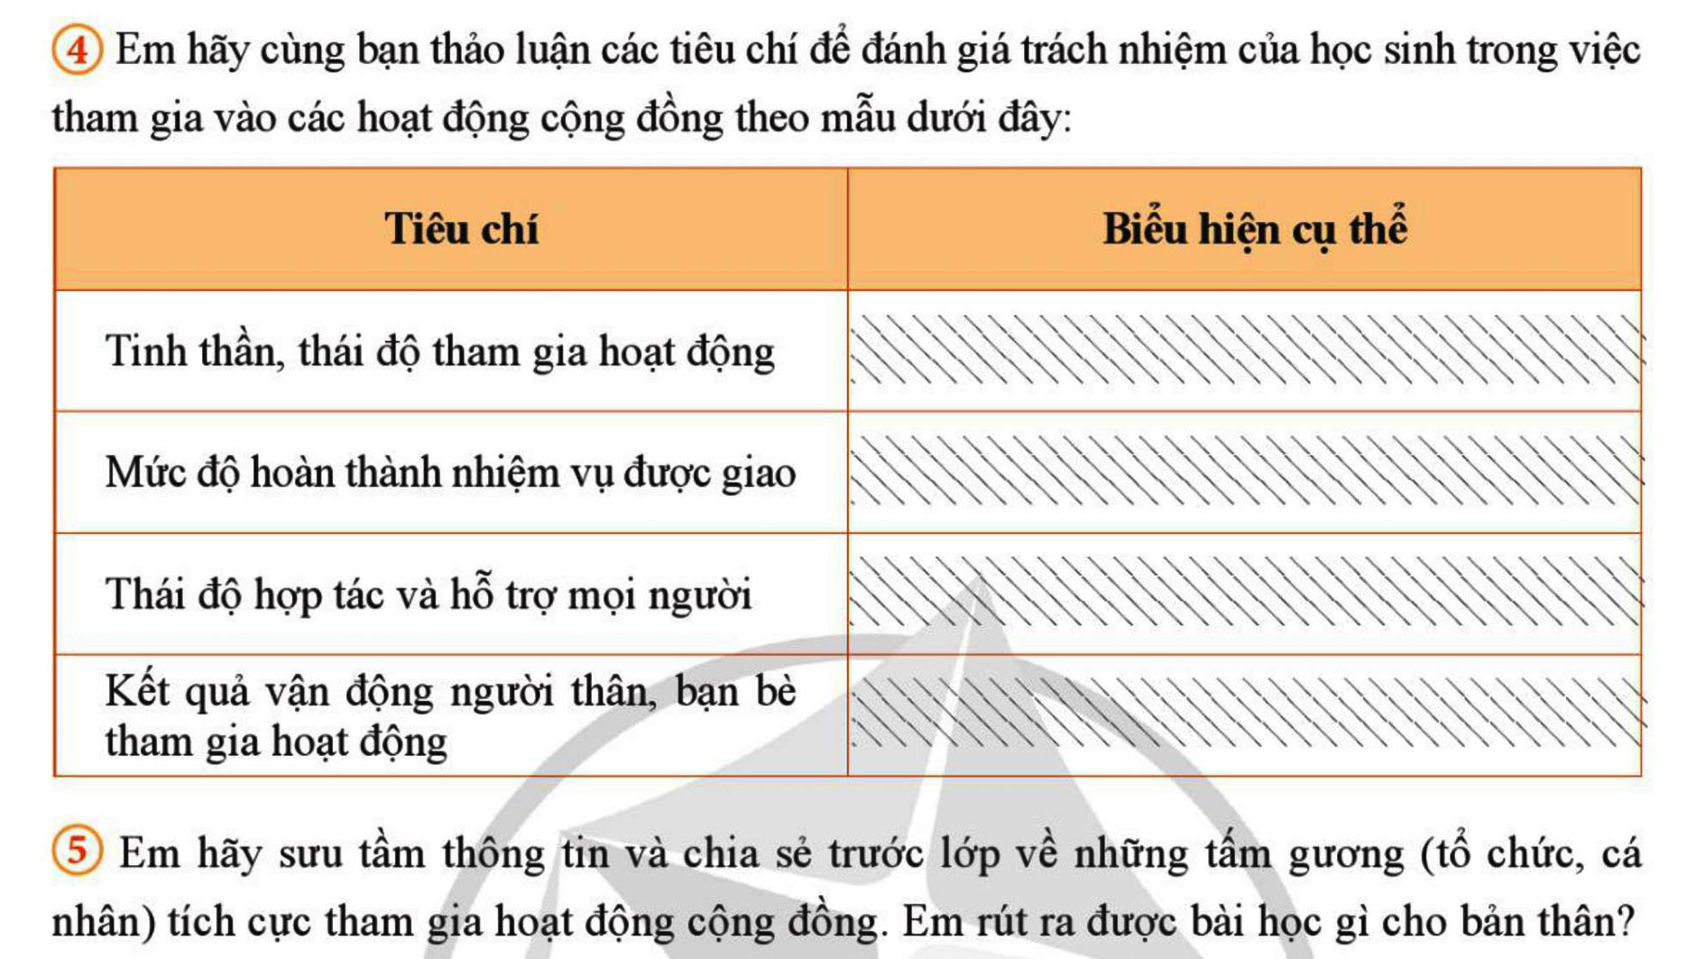
Bài tập 4:

Slide 28
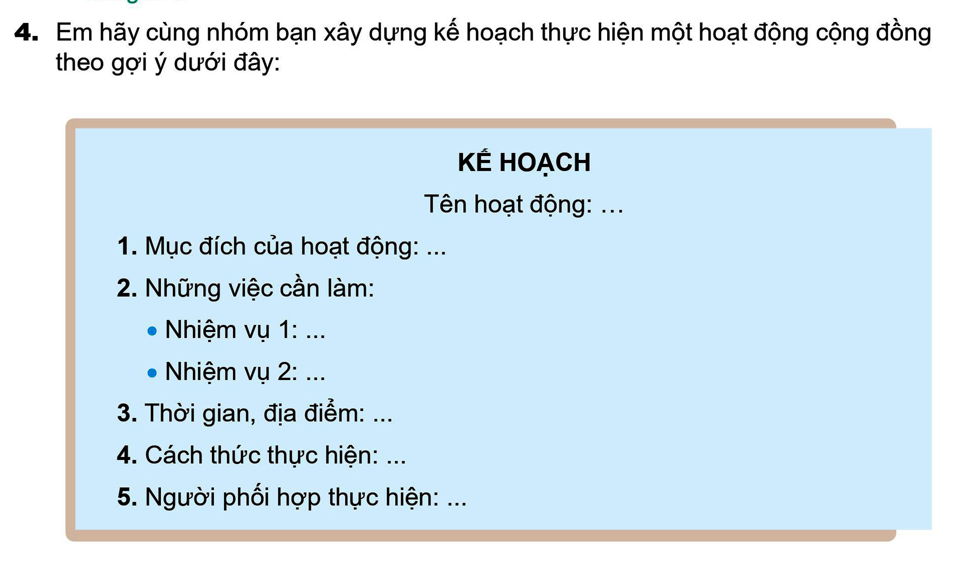
.

Slide 29
III. VẬN DỤNG

Slide 30
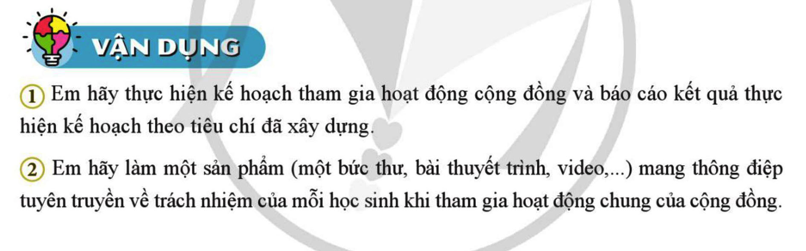

Slide 31
2
0
2
4
Thanks for listening.
Welcome to ask questions

